Slide 1
TERVETULOA
21.2.2026
Ratsastusseura Hakkapeliitat -71 ry

Slide 2
Ohjelma
  Tervetuloa
  Toimintakertomus
  Vuosikokouksen avaus
  Muu vuosikokous

Slide 3
Johtokunta vuonna 2025
Tiina Räisänen, puheenjohtaja
Mari Lahti, varapuheenjohtaja, turvallisuusvastaava (2025-2026)
Raija Paloranta, sihteeri turvallisuusvastaava (2024-2025)
Margit Haaja-Pietikäinen, rahastonhoitaja, puffetti (2024-2025)
Tiina Lintunen, jäsenvastaava (2025-2026)
Henna Hakkarainen, KIPA, Equipe (2024-2025)
Mari Putkonen-Hutchins, kouluratsastuskilpailut (2025-2026)
Marita Räsänen, palkintovastaava (2024-2025)
Antje Moraal, viestintä ja some (2024-2025)

Slide 4
Johtokunnan ulkopuolella
Kimmo Kinnunen, ratamestari
Päivi Lehtikoski Leko Talli Oy, kirjanpito
Mari Pulkkinen, kilpailualueet
runsas ja ahkera talkoolaisjoukkomme!

Slide 5
SRL:n toimihenkilölisenssin omaavia
seuralaisia:
Henna Hakkarainen, estetuomari C-PJ
Outi Räisänen, estetuomari C-PJ
Kimmo Kinnunen, ratamestari, nuorten hevosten suorituskykytuomari
Mari Lahti, stewardi
Tiina Räisänen, stewardi
Marita Räsänen, estetuomari C-PJ, stewardi
Anu Koistinen, stewardi
Miina Soini, taitotuomari, ratamestari
Laura Jylhä, estetuomari

Slide 6
Toimintaa vuodelta 2025
Vuoden 2025: toimintasuunnitelmassa tavoitteena oli järjestää kilpailutoimintaa sekä este- että kouluratsastuksessa.
Tavoitteena on ollut tukea kaikentasoisia ratsastajia kasvamaan toisia kunnioittaviksi ja hyvät käytöstavat omaaviksi kilpailijoiksi reilun pelin hengessä.

Slide 7
Toimintaa vuodelta 2025
Kilpailutoiminnan järjestäjinä olemme panostaneet hyvään ja laadukkaaseen toimintaan. Tähän pääsemiseksi olemme pyrkineet huolehtimaan talkoolaisten osaamisesta ja pysymään omavaraisina kouluttamalla uusia toimihenkilöitä sekä pitämällä yllä olemassa olevien pätevyyksiä.
Toiminnan mahdollistamiseksi olemme aktiivisesti hankkineet sponsoreita, hakeneet avustuksia ja lisäksi markkinoineet Ullmaxin urheiluasuja.
Pyrimme vuosittain seuran taloudellisen tilanteen salliessa tukemaan seuramme kilpailijoita maksamalla kilpailijalisenssit takaisin ja tämä oli mahdollista vuonna 2025.

Slide 8
Toimintaa vuodelta 2025
Seuran kotimaneesissa ja muilla lähitalleilla on ollut mahdollisuus osallistua valmennuksiin. Valmennuksia ovat pitäneet mm. Kimmo Kinnunen, Mari-Tiina Jääskeläinen, Terhi Vartiainen, Jonna Bordi, Anni Immonen ja Kristiina Purdy.
Aktiivisia seuralaisia on toiminut talkoolaisina kilpailujen järjestämisessä kokeneiden toimihenkilöiden kanssa.
Talkoolaiset ovat tärkeitä seuran toiminnan kannalta, jotta pystymme tarjoamaan kilpailijoille mahdollisimman toimivat puitteet harjoitella ja pystymme huolehtimaan varainkeruusta.

Slide 9
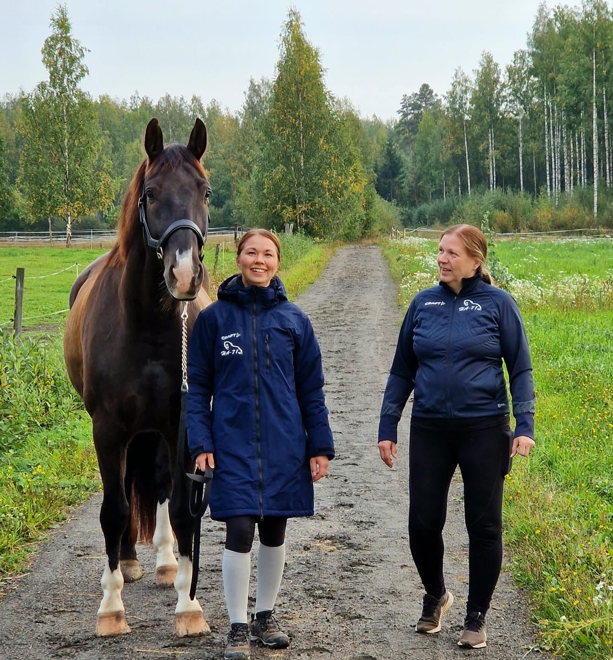
Seuravaatteet
Tarjolla Craftin ja Cliniquen paitoja, huppareita, takkeja, housuja, liivejä ja pipoja. Hakkapeliittojen logo on rinnassa pienellä ja selässä isolla
Vaatteet ovat myynnissä jatkuvasti ja niitä voi tilata omatoimisesti Joen Tukkutiimin verkkokaupasta:
HAKKAPELIITAT -71 | Joen TukkutiimiT

Slide 10
Jäsenet & kilpailuluvat
Jäseniä seurassamme vuonna 2025 oli 116 kpl
(v. 2024 119, v.2023 117 kpl, v. 2022 112 kpl)
Kilpailulisenssejä oli vuonna v. 2025 yhteensä 42 kpl
(v. 2024 43 kpl, v. 2023 yht. 41 kpl, v. 2022 yht. 47 kpl)
    Kansainvälinen lupa 1 kpl
    Kansallinen lupa 6 kpl ( v. 2024/4 kpl, v. 2023 /4 kpl, v. 2022/ 6 kpl)
    Aluelupa 27 kpl (v. 2024/ 27 kpl, v. 2023/ 35 kpl, v. 2022/ 21 kpl)
    Seuralupa 15 kpl (.2024 /12 kpl, v. 2023/ 11 kpl, v. 2022/ 10 kpl)

Slide 11
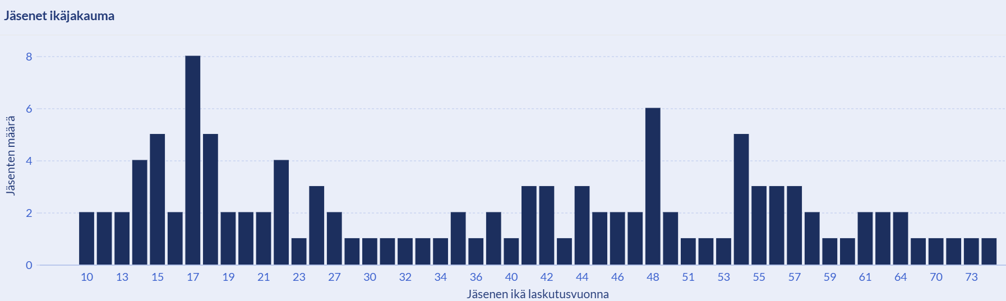
Jäsenten ikäjakauma v.2025

Slide 12
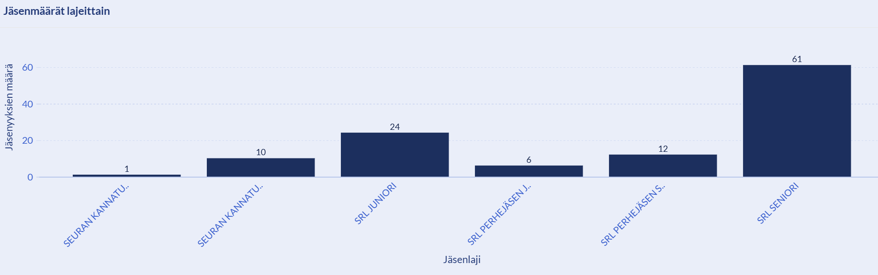
Jäsenlajit v, 2025
Notes:
1. kannatusjäsen juniori, 2 kannatusjäsen seniori, ja loput lajit näkyvät pylvään alla! (huom)

Slide 13
Kilpailut – 2025
Kilpailuja järjestettiin kahdeksana päivänä, joissa lähtöjä oli yhteensä 320 (v. 2024 336, v. 2023 341 lähtöä, v.2022 314 lähtöä).
Neljänä päivänä kilpailtiin esteratsastuksessa, lähtöjä oli yhteensä 165 (v. 2024 203, v. 2023 180 lähtöä,v. 2022 190 lähtöä).
Neljänä päivänä kouluratsastuksessa, lähtöjä oli yhteensä 155 (v. 2024 133, v.2023 161 lähtöä, v. 2022 124 lähtöä).
ks Kipa-raportti

Slide 14
Kisapäivät 2025
29.3. kouluratsastus (seura)
13.4. esteratsastus (alue/seura)
29.5. kouluratsastus (seura)
15.6. esteratsastus (alue/seura)
23.8. kouluratsastus (alue/seura, seuranmestaruudet)
30.8. esteratsastus (alue/seura, seuranmestaruudet)
18.10. esteratsastus (alue/seura)
1.11. kouluratsastus (seura)

Slide 15
HA-71 Koulumestaruudet 2025
C-mestaruus
Laura Lahti & Quaretta L
Mari Putkonen-Hutchins & Hopeahurrikaani
Jaettu sija: Aada Vesa & Aletheia sekä Anni Tanskanen & Badira
B-mestaruus
Minttu Lampinen & Palon Meteori
Emmi Maaranen & Lifting
Antje Moraal & Annas Shakira
A-mestaruus
Miila Pulkkinen & Reekviem
Pinja Lampinen & Palon Meteori
Sari Ronkainen & Dragon

Slide 16
HA-71 Estemestaruudet 2025
Minimestaruus 70 cm
Noora Komulainen & Badira
Peppi Ruuskanen & Kansas II
Medimestaruus 80 cm
Minttu Lampinen & Palon Meteori
Aada Vesa & Makitas
Emmi Maaranen & Lifting
Maximestaruus 90 cm
Miila Pulkkinen & Miss Summerhay
Pinja Lampinen & Palon Meteori
Vilma Hämäläinen & Bombastico

Slide 17
Aluemestaruudet 2025
15.3.2025 Itä-Suomen kouluratsastuksen aluehallimestaruus, PKUR
Suomenhevoset 3. Pinja Lampinen - Palon Meteori, HA-71
Lapsiratsastajat 2. Minttu Lampinen - Palon Meteori, HA-71
5.4.2025 Itä-Suomen esteratsastuksen hallimestaruus, Ylä-Savon koulutuskuntayhtymä
Suomenhevoset 3. Pinja Lampinen - Palon Meteori, HA-71
2.-3.8.2025 Itä-Suomen kenttäratsastuksen aluemestaruus, SuoVaRi
90 cm 3. Janina Karinen - Redinagh Casanova
13.9.2025 Itä-Suomen kouluratsastuksen aluemestaruus, ETD
Lapsiratsastajat 2. Minttu Lampinen - Palon Meteori
Seniorit 3. Miila Pulkkinen - Reekviem

Slide 18
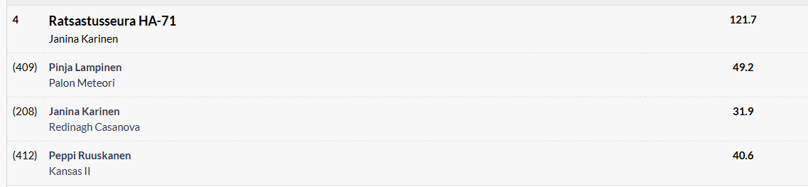
9.-10.8.2025 Itä-Suomen alueen seurojen väliset joukkuemestaruudet, kouluratsastus, KuoRa
3. Miila Pulkkinen - Princess Adele, Maaria Paintola - Pepperone, Pinja Lampinen - Palon Meteori,Janina Karinen - Redinagh Casanova
6.-7.9.2025 Itä-Suomen alueen seurojen väliset joukkuemestaruudet, esteratsastus, KuoRa
Janina Karinen - Redinagh Casanova, Miila Pulkkinen - Miss Summerhay, Suvi Pelkonen - Badira, Miina Soini - Rooselie
3.9.2025 Hakkapeliittojen historiassa ensimmäisen kerran meillä oli joukkue kenttäratsastuksen aluemestaruuskissa sijoitus 4/10

Slide 19
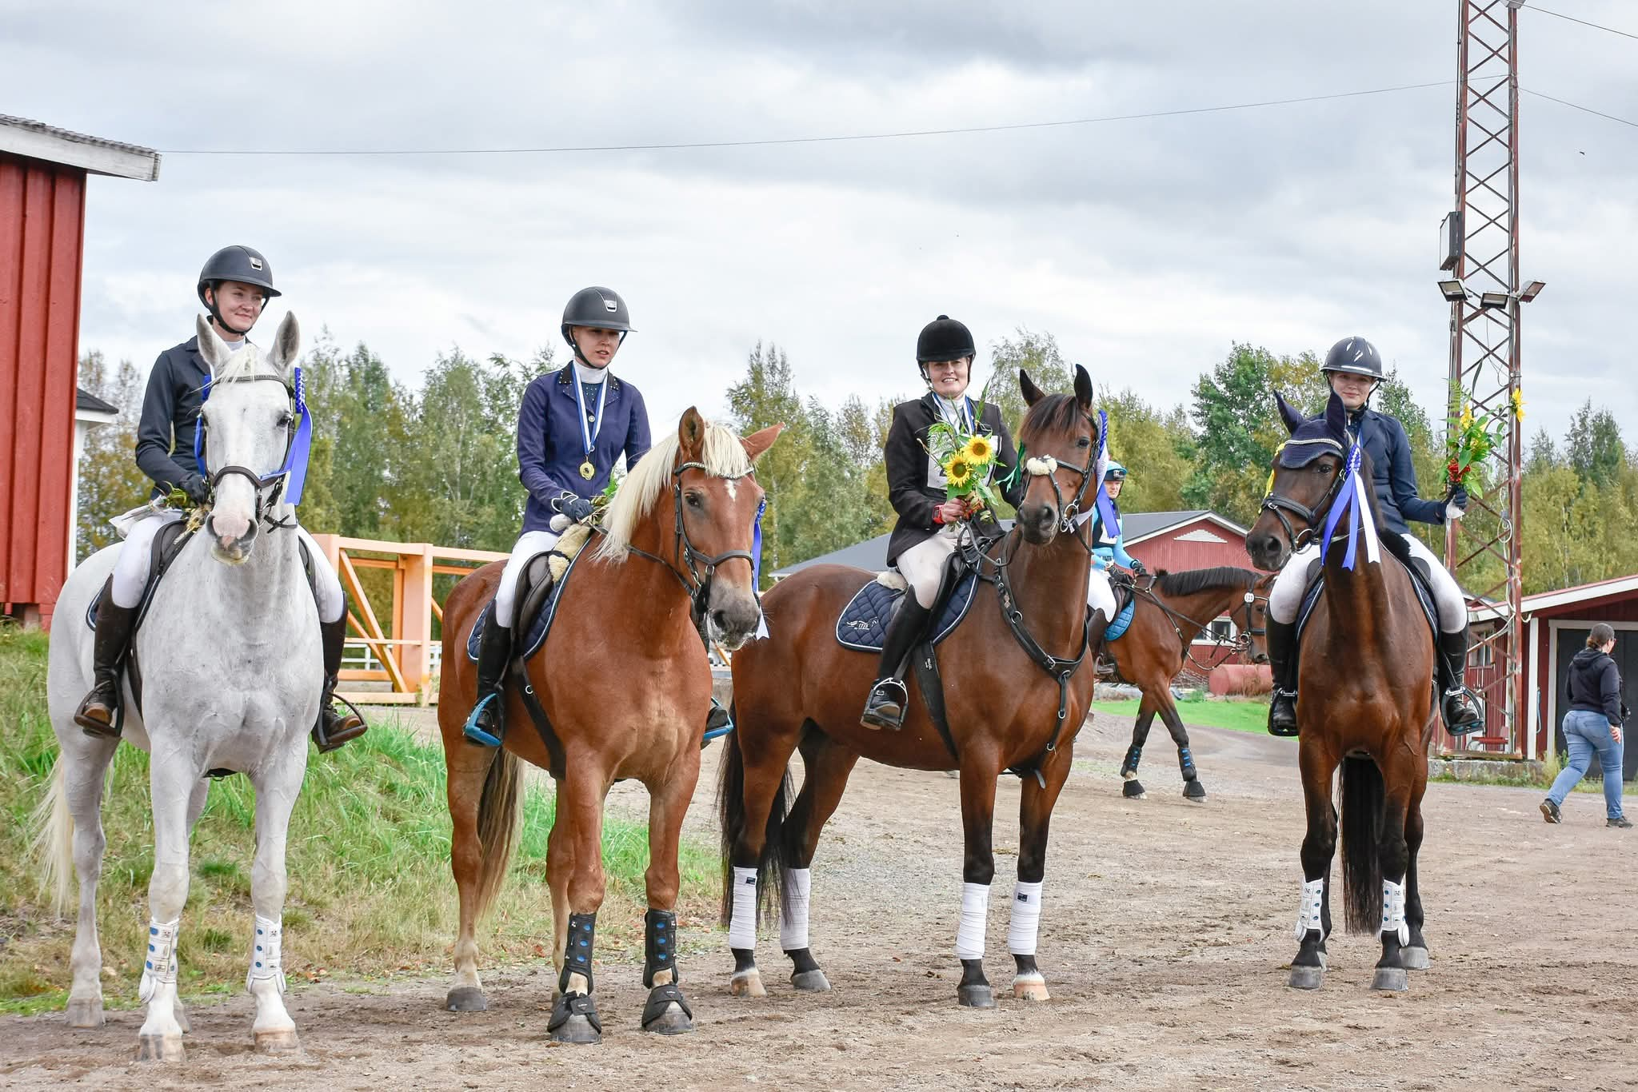
Alueiden väliset joukkuemestaruudet, kenttäratsastus 13-14.9.2025
Janina Karinen ratsasti hevosellaan Redinagh Casanova Itä-Suomen joukkueessa joukkuemestaruus kultaa.

Slide 20
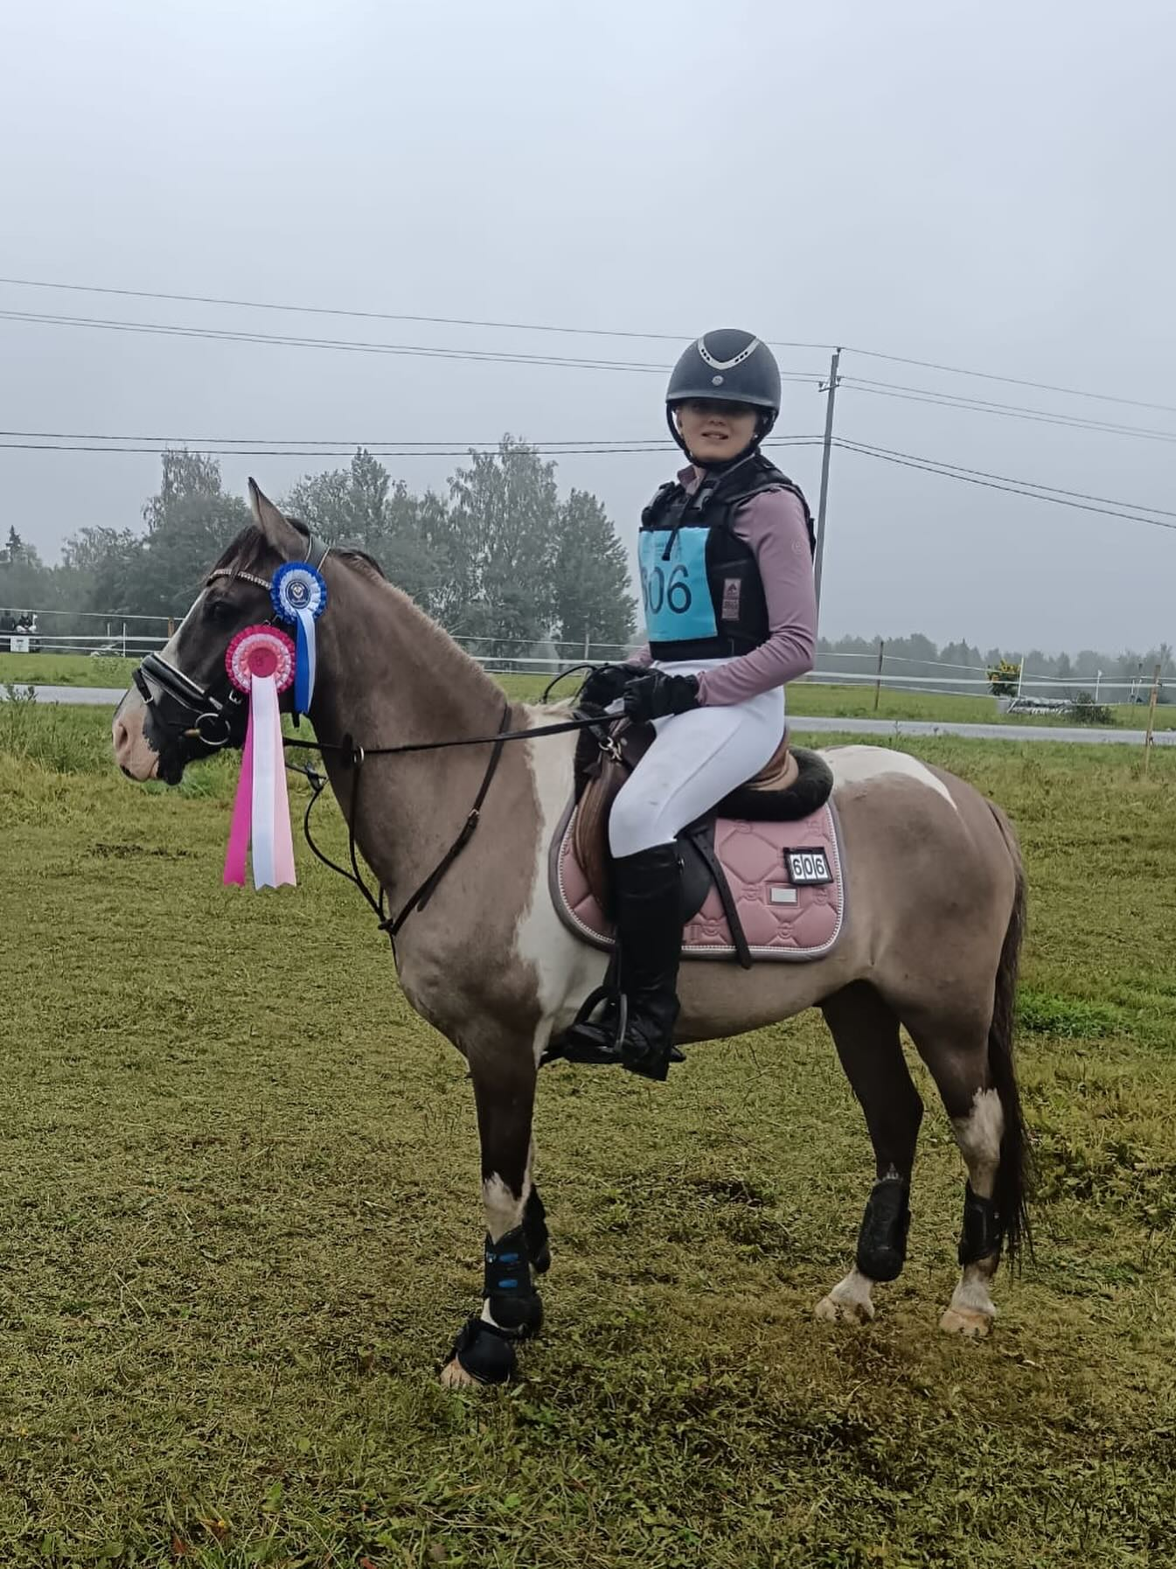
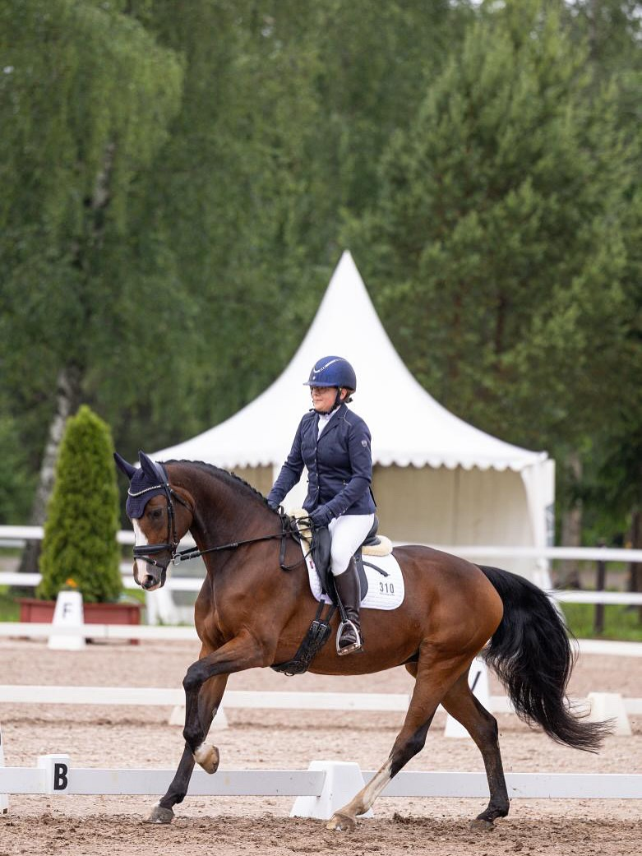
Lisäksi muun muassa:
Peppi Ruuskanen ja Kansas II osallistuivat SRL:n ja kenttäkomitean järjestämään maastoratsastuksen valmennussarjaan ja sen finaaliin SuoVaRin järjestämissä kenttäkilpailuissa. Peppi ja Kansas voittivat valtakunnallisen Candy Cup -luokan ja -finaalin arvosanalla 9/10.
Hanne Soininen & La Belleza kävivät heinäkuun alussa Ruotsissa kilpailemassa Laholms International Para Summer Dressage -kilpailuissa ja sijoittuivat vapaaohjelmassa viidennelle sijalle.

Slide 21
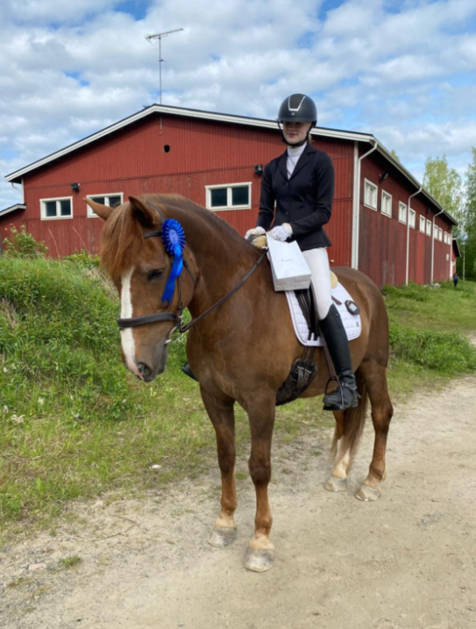
Pinja Lampinen ratsasti hopealle hevosellaan Palon Meteori Kuopion rastastajien Suomenhevoscupissa 7.6.2025
(Prix de Lempikoru)

Slide 22
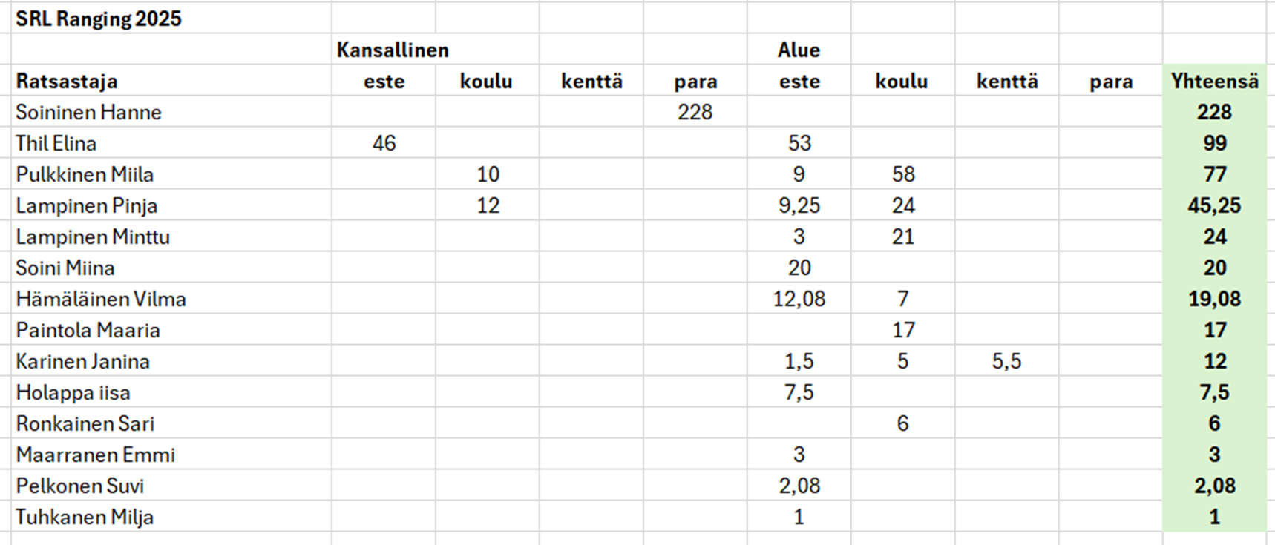
HA -71 ranking 2025

Slide 23
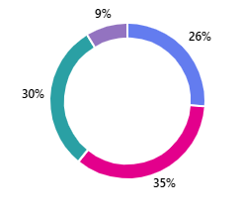
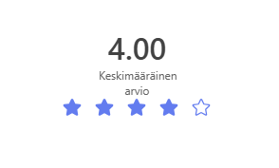
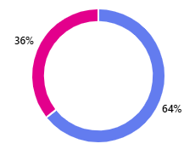
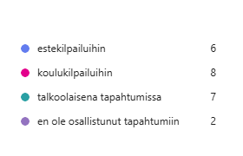

Katse vuoteen 2026
Toteutimme jäsenillemme kyselyn vuoden 2025 lopussa.
Vastaajia oli yhteensä 14.
KUVA 1. vastaajien tyytyväisyys seuraan ja toimintaan.
KUVA 2. vastaajat ovat osallistuneet seuraaviin
tapahtumiin v. 2025
KUVA 3. Vastaajien tahto osallistua tapahtumien talkootyöhön

Slide 24
Keskeiset toiveet ja ideat
Kilpailut
  Jatkuvuus: Toivotaan, että kisoja järjestetään yhtä hyvin kuin edellisenä vuonna.
  Toiveena myös järjestää erilaisia kilpailuja eri tasoille.
Klinikat ja koulutukset
  Ammattilaisten klinikat eri aihepiireistä (esim. Kimmo, Kari Vepsä, Ville Vaurio).
  Ratsastusklinikat (erityisesti koulu) ja lajitutustumiset
  Valmennuksia ja hevosen hyvinvointia tukevia luentoja (mm. hevosten ruokinta, kuolaimet, suun hyvinvointi, ratsastajan oheisliikunta).
Yhteisölliset tapahtumat
  Hevostarvikekirppis.
  Illanviettoja, heppapäiviä.
  Pikkujoulut ja infotilaisuudet esimerkiksi kilpailuita aloittaville.
Erikoistapahtumat
  Hyväntekeväisyystapahtumia ja koko perheen hevosaiheiset tapahtumat.
  Irtohypytys yleisölle avoimena.
Seuramatkat
  Hevosmessut, HIHS, Ypäjän klinikat.
  Yhteistyö muiden seurojen/tallien kanssa.
Yleisiä havaintoja
Paljon kiinnostusta monipuolisiin tapahtumiin osallistumisessa. Kilpailut ja klinikat ovat selkeästi suosituimpia. Paljon kiitoksia kisojen järjestämisestä.

Slide 25
Palkittavat
Hanne Soininen, v. 2025 Ha-71 seuran lähettiläs
  On SRL-rankingin ylivoimaisesti menestynein Hakkapeliitta
  On kilpaillut parakoulutratsastuksessa erinomaisin tuloksin sekä Suomessa että ulkomailla
  huomioi some-julkaisuissaan aina oman ratsastusseuransa ja kantaa ylpeydellä Ha-71 tunnusta
  säteilee ympärilleen postiviivisuutta ja hyvä urheiluhenkeä
Elina Thil, v. 2025 esteratsastaja ja vuoden Hakkapeliitta
  pitää yllä historiallista HA-71 esteratsastajien mainetta sijoittumalla aluerankigissa erinomaisesti
  on kilpaillut menestyksekkäästi sekä alue- että kansallisella tasolla
  on hevosalan yrittäjänä luonut mahtavat harrastus- ja valmentautumispuitteet hevosharrastajille
  toimii kannustavana valmentajana ja mentorina valmennettavilleen

Slide 26
Palkittavat
Miila Pulkkinen, v. 2025 kouluratsastaja
  on taitava ratsastaja, joka on vuoden aikana saavuttanut useita sijoituksia ja hyviä tuloksia niin seura-, alue- kuin kansallisellakin tasolla
  on kilpaillut hyvin tuloksin myös esteratsastuksessa
  on ollut osana HA-71 joukkueita siivittäen ryhmät loistaviin sijoituksiin aluetasolla
Janina Karinen, v. 2025 kenttäratsastaja
  on osoittanut monipuolista ja tasokasta osaamista kilpailemalla menestykseksäästi koulu-, este- ja kenttäratsastuksessa
  on sinnikäs ja tavoitteellinen ratsastaja, heijastaen urheillullisuutta ja omistautumista, aina hevosen hyvinvointi edellä
  jakaa osaamistaan ja kokemustaan mentoroimalla ja kannustamalla uusia kenttäratsastajia

Slide 27
Palkittavat
❖Pinja Lampinen, v. 2025 suomenhevosratsastaja
  on kilpaillut menestyksekkäästi koulu-, este- ja kenttäratsastuksessa
  on taitavalla työllään nostanut suomenhevosensa kansalliselle tasolle, sijoittuen Helppo A-luokissa
  on ahkera talkoolainen seuran omissa kilpailuissa, säilyttäen aina positiivisen ja auttavaisen asenteen
❖Minttu Lampinen, v. 2025 lapsiratsastaja
  on kilpaillut menestyksekkäästi sekä este- että kouluratsastuksessa
  on sijoittunut kouluratsastuksen aluemestaruuksissa kaksi kertaa hopealle
  on seuran hallitseva Medi-mestari esteratsastuksessa

Slide 28
Palkittavat
Peppi Ruuskanen, v. 2025 tulokas
  on osoittanut erityistä päättäväisyyttä ja sinnikkyyttä ratsastuksellisten tavoitteiden saavuttamiseksi
  on kilpaillut ahkerasti koulu-, este- ja kenttäratsastuksessa
  on kehittänyt monipuolista osaamistaan merkittävästi viime vuoden aikana
Aada Vesa, v. 2025 tuntiratsastaja, juniori
  On tehnyt ahkerasti töitä viime vuosien aikana ja se on alkanut näkymään menestyksenä etenkin kouluratsastuksessa
  Ei koskaan nyrpistele nenäänsä millekään hevoselle, vaan tekee työtä jokaisen kanssa
  Neuvoo ystävällisesti nuorempiaan ja kohtelee sekä ihmisiä että hevosia kauniisti

Slide 29
Palkittavat
Miina Soini, v. 2025 toimihenkilö
  on monipuolinen hevostaitaja, menestyen sekä esteratsastuksessa ja ravikilpailuissa että kouluttaen hevosia näihin lajeihin
  on ottanut esteratsastuksen taitotuomarin tehtävät haltuunsa kiitettävästi, saaden arvionneistaan runsaasti positiivistä palautetta
  kantaa aina HA-71 lippua korkealla ja edustaa seuraa esimerkillisesti
Vilma Hämäläinen, v. 2025 tuntiratsastaja, seniori
  on taitava ratsastaja, joka on kilpaillut menestyksekkäästi sekä koulu- että esteratsastuksessa
  on kilpaillut hyvin tuloksin myös nuoremmilla ja kokemattomammilla hevosilla
  ratsastaa kauniisti ja harmonisesti, mikä näkyy sekä esteratsastuksen taitoarvosteluissa että kouluratsastuksen prosenteissa

Slide 30
Palkittavat
Emmi Maaranen, v. 2025 positiivisin
  kilpailee ahkerasti sekä koulu- että esteratsastuksessa
  huomioi omassa toiminnassaan sekä hevoset että ihmiset suurella kunnioituksella, ystävällisyydellä ja iloisuudella
  tapahtuipa mitä vain, Emmin posiviivisuus ei haalistu
Mona Mustonen, v 2025 talkoolainen
  osoittanut erinomaista innokkuutta ja vastuullisuutta toimimalla sekä lähettinä että muisssa talkootehtävissä ratsastuskilpailujen aikana
  huomioi sekä hevoset että ihmiset suurella kunnioituksella, ystävällisyydellä ja iloisuudella

Slide 31
Vuosikokous 21.2.2026 asialista
1 § Kokouksen avaus
2 § Todetaan läsnäolijat ja äänioikeutetut sekä todetaan kokouksen laillisuus ja päätösvaltaisuus.
3 § Valitaan kokoukselle puheenjohtaja, sihteeri sekä kaksi
    pöytäkirjantarkastajaa ja kaksi ääntenlaskijaa
4 § Asialistan hyväksyminen kokouksen työjärjestykseksi
5 § Esitetään vahvistettavaksi johtokunnan laatima
    toimintakertomus ja tuloslaskelma. ( toimintakertomus käsitelty tilaisuuden alussa)
6 § Esitetään toiminnantarkastuskertomus
7 § Tili- ja vastuuvapauden myöntäminen asianosaisille.
8 § Valitaan puheenjohtaja seuraavaksi toimikaudeksi.
9 § Päätetään johtokunnan jäsenten lukumäärä (6-12) ja valitaan
    jäsenet erovuoroisten johtokunnan jäsenten tilalle kahdeksi
    seuraavaksi vuodeksi.
10 § Valitaan kaksi toiminnantarkastajaa ja kaksi varatoiminnantarkastajaa
11 § Vahvistetaan liittymis-, jäsen- ja kannattaja jäsenmaksujen suuruus.
12 § Vahvistetaan johtokunnan laatima toimintasuunnitelma ja talousarvio vuodelle 2024.
13 § Muut asiat:
14 § Kokouksen päättäminen

Slide 32
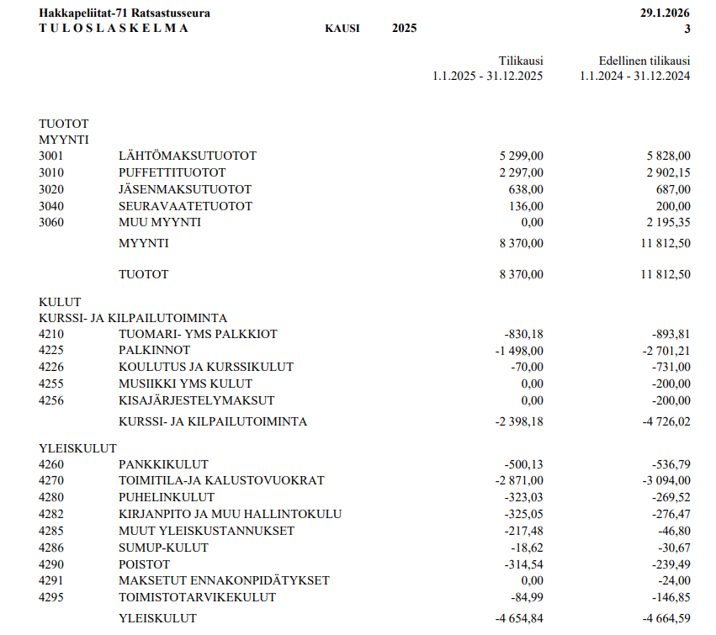
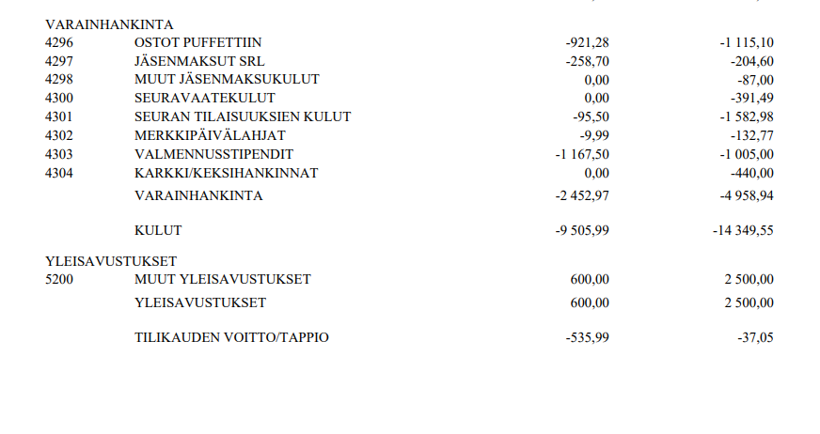

Slide 33
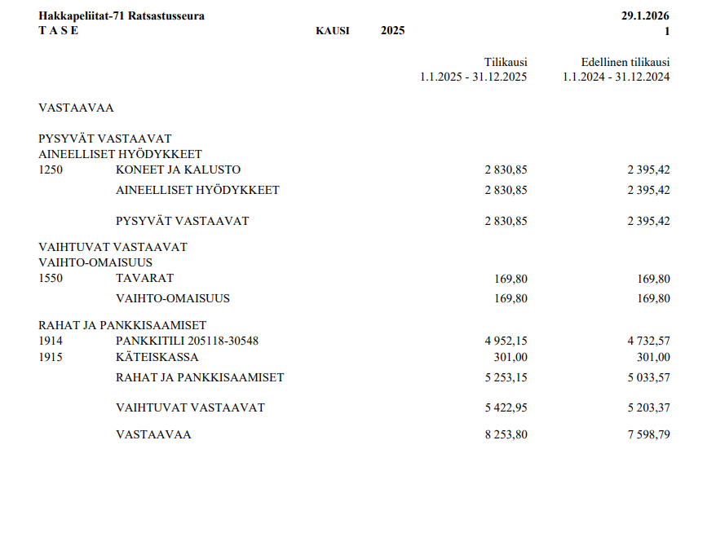

Slide 34
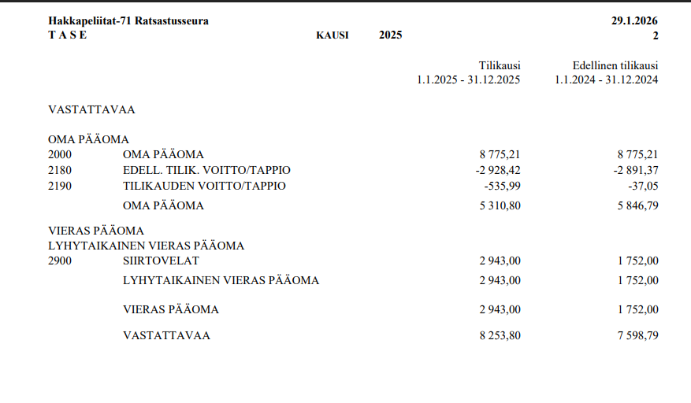

Slide 35
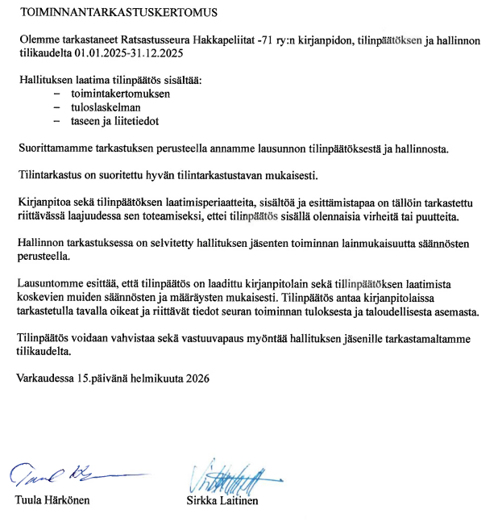

Slide 36
Toimintasuunnitelma 2026
Kokoukset: Vuosikokouksen lisäksi johtokunta kokoontuu lähi- tai etäkokoukseen kilpailuja edeltävällä viikolla, toiminnan suunnittelukokouksissa ja aina tarpeen vaatiessa. Keskustelua käydään myös johtokunnan Whatsapp-ryhmässä.
Jäsenet: Yhdistyksen tiedottaminen tapahtuu Facebookin, Instagramin ja sähköpostin kautta. Kilpailuiden toimihenkilöille on oma Facebook-ryhmä.
Koulutus ja muu toiminta: Koulutamme toimihenkilöitä kilpailuiden järjestämisen tarpeisiin. Seuramme jäsenet päivittävät toimihenkilölupiaan.
Hevosharrastamisen tukemiseksi pyrimme järjestämään klinikoita, jotka ovat osoittautuneet suosituiksi ja joita kyselyssämmekin toivottiin. Tämä kuitenkin edelleyttäisi aktiivista talkootoimintaa ja osallistumista myös johtokunnan ulkopuolelta.

Slide 37
Toimintasuunnitelma 2026
Tavoitteena on järjestää laadukasta kilpailutoimintaa este- ja kouluratsastuksessa.
Kilparatsastuksellista menestystä haemme seuran omilta, alue- ja kansallisen tason ratsastajiltamme. Tavoitetta tukee aktiivinen valmentautuminen.
Kilpailukauden tavoitteena on saada joukkueet este- ja kouluratsastuksen aluetason joukkuemestaruuksiin. Taloudellisen tilanteen salliessa pyrimme maksamaan kilpailulisenssit takaisin hakemusta vastaan.

Slide 38
Toimintasuunnitelma 2026
Hyvän ja ammattimaisen tapahtumien ja kilpailujen järjestämisen lähtökohtana ovat osaavat ja koulutetut talkoolaiset, joita seura pyrkii kouluttamaan lisää mahdollistaakseen tapahtumien ja kilpailujen järjestämisen.
Talouden tasapainottelu on haaste kasvavien kulujen ja kilpailevien ratsastajien määrän vähenemisen vuoksi. Seuratoiminnan mahdollistavana isona tekijänä on varainhankinta, jota aktiivisesti pyrimme tehostamaan ja monipuolistamaan sekä hakemaan erilaisia toimintaamme mahdollistavia avustuksia ja sponsoreita.
Seura haluaa kasvattaa jäseniään ja ratsastajiaan reilun pelin hengessä. Toisten kunnioittamisella ja hyvillä käytöstavoilla, niin toisia ihmisiä kuin eläimiä kohtaan, vahvistamme positiivista ja kannustavaa toimintakulttuuria toiminnassamme.
Varkaudessa 21.2.2026
johtokunta

Slide 39
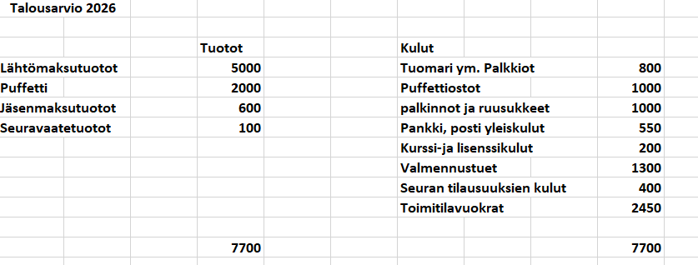
Talousarvio 2026

Slide 40
Muistattehan että ….
ilman seuran jäseniä ei ole seuraa -
ja ilman seuraa ei ole kilpailuja eikä seuratapahtumia.
SINÄ OLET TÄRKEÄ!

